Slide 2
Friday, January 10th 2022
Unit 7: RECIPES AND EATING HABITS
Lesson 4: Communication – P13

Slide 3
A. Extra vocabulary:
1. purée /ˈpjʊəreɪ/ (v): xay nhuyễn
2. shallot /ʃəˈlɑːt/ (n): hành khô
3. garnish /ˈɡɑːrnɪʃ/ (v): trang trí (món ăn)
4. cube /kjuːb/ (n): miếng hình lập phương
5. tender /ˈtendər/ (adj): mềm

Slide 4
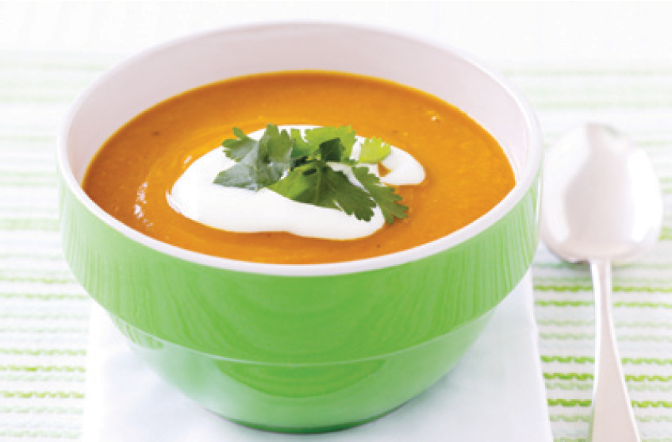
B. Communication:
I. Look at the picture. Answer the questions: Ex1-P13
Can you guess the name of the dish in the picture?
Pumpkin soup.
2. What do you think the ingredients are for this dish?
Pumpkin, shallots, celery, butter, fresh cream, salt.
II. Now listen to the first part of a talk where Mi is presenting how to prepare the ingredients. Check your answers: Ex2a-P13
Notes:
1. Can you guess the name of the dish in the picture? (Bạn có thể đoán được tên của món ăn trong bức tranh?)
⇒ Pumpkin soup. (Súp bí ngô)
2. What do you think the ingredients are for this dish? (Bạn nghĩ các thành phần của món ăn là gì?)
⇒ Pumpkin, shallots, celery, butter, fresh cream, salt. (Bí ngô, hẹ, cần tây, bơ, kem tươi, muối.)

Slide 5
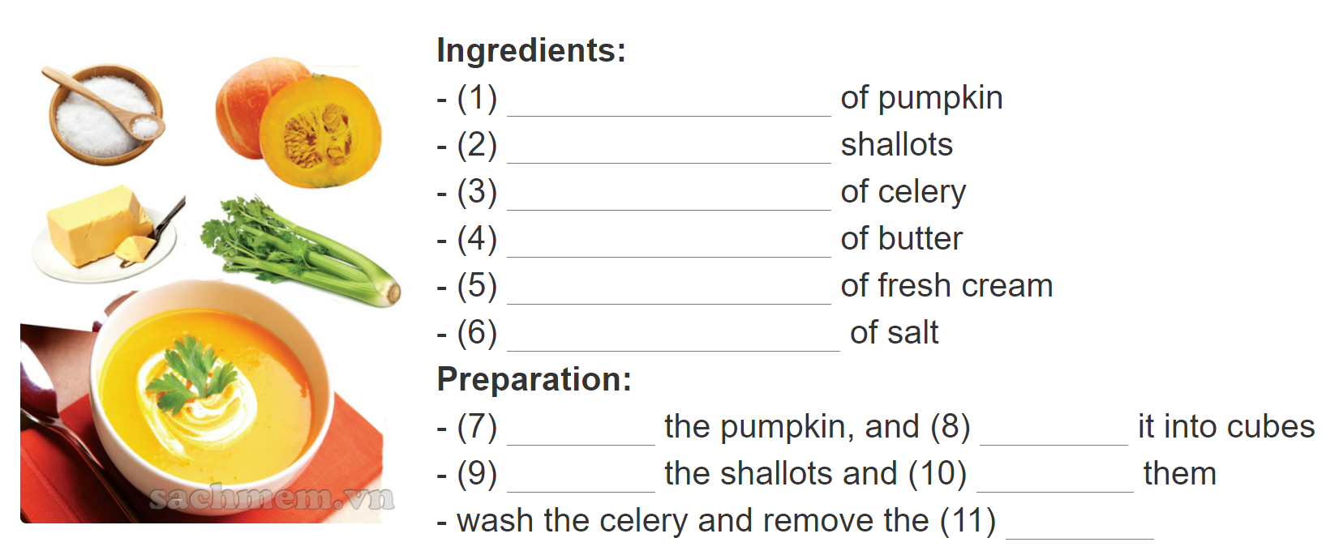
III. Listen to the first part of the talk again. Fill each blank with a word/phrase: Ex2b-P13
a kilo / one kilo
two
two sticks
two tablespoons
two tablespoons
a pinch
peel
chop
peel
slice
leaves
Notes:
Thành phần:
- một kg bí đỏ
- hai củ hành khô
- hai nhánh cần tây
- hai muỗng canh bơ
- hai muỗng canh kem tươi
- một nhúm muối
Chuẩn bị:
- gọt vỏ bí đỏ, và cắt nó thành khối
- lột vỏ hành khô và cắt chúng
- rửa cần tây và cắt bỏ lá

Slide 6
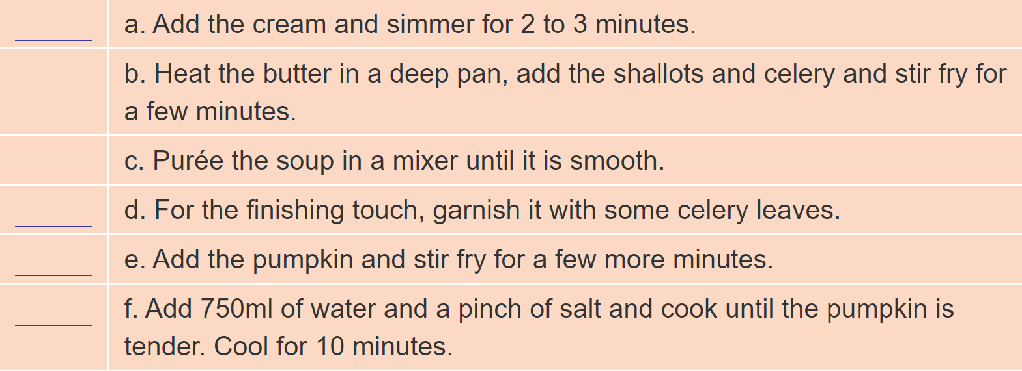
IV. Read the steps to make the dish. Rearrange them into the correct order: Ex3a-P13
V. Listen to the second part of the talk and check your answer: Ex3b-P13
Notes:
Thứ tự đúng là: b – e – f – c – a – d
1 - b. Heat the butter in a deep pan, add the shallots and celery and stir fry for a few minutes.
(Đun bơ trong 1 cái nồi sâu, thêm cần tây và củ hẹ và xào vài phút)
2 - e. Add the pumpkin and stir fry for a few more minutes.
(thêm bí ngô vào và xào thêm vài phút nữa)
3 - f. Add 750ml of water and a pinch of salt and cook until the pumpkin is tender. Cool for 10 minutes.
(thêm 750ml nước và 1 nhúm muối và nấu cho đến khi bí ngô nhừ. Để nguội 10 phút.)
4 - c. Purée the soup in a mixer until it is smooth.
(Làm nhuyễn súp trong máy trộn cho đến khi nhuyễn.)
5 - a. Add the cream and simmer for 2 to 3 minutes.
(thêm kem và nấu vừa sôi khoảng 2-3 phút)
6 - d. For the finishing touch, garnish it with some celery leaves.
(Để hoàn thiện món ăn, trang trí nó với vài lá cần tây)

Slide 7
VI. Listen to the second part again. What are the health benefits of this dish? Ex3c-P13
- a good source of fibre, minerals, and vitamins, especially vitamin A.
- improve your eyesight and protect yourself from certain cancers.
Notes:
- Nguồn chất xơ, khoáng chất, và vitamin tốt đặc biệt là vitamin A
- Cải thiện thị lực và bảo vệ khỏi một số bệnh ung thư.

Slide 8
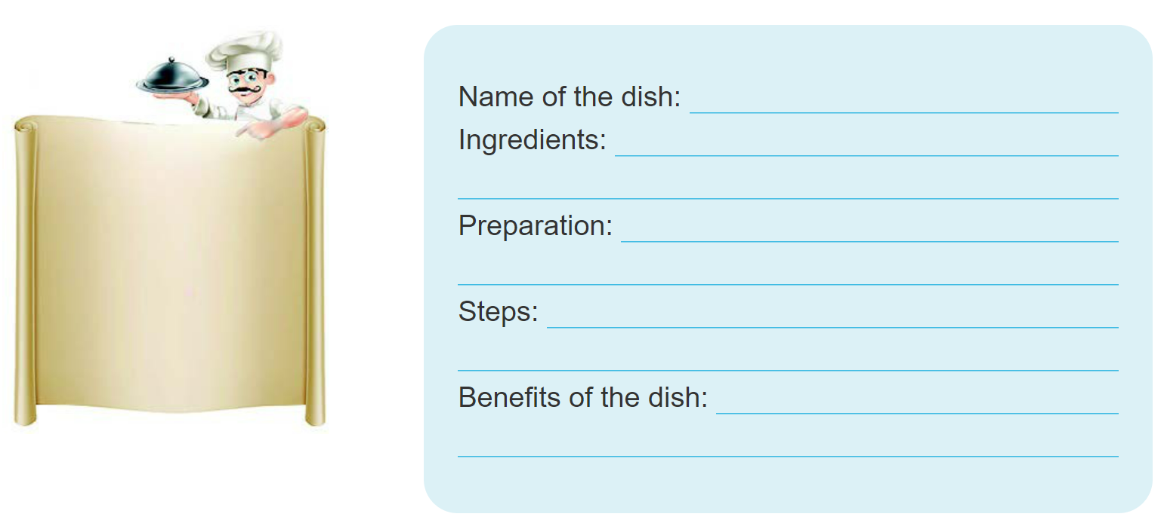
VII. Work in groups. Choose a dish you like. Discuss its ingredients, how to prepare it and the steps to cook it. Write your ideas on a large sheet of paper: Ex4a-P13
Notes:
(Làm việc theo nhóm. Chọn một món ăn bạn thích. Thảo luận về thành phần của món ăn, làm sao để chuẩn bị nó và các bước để nấu món ăn. Viết ý tưởng của bạn trên tờ giấy lớn.)

Slide 9
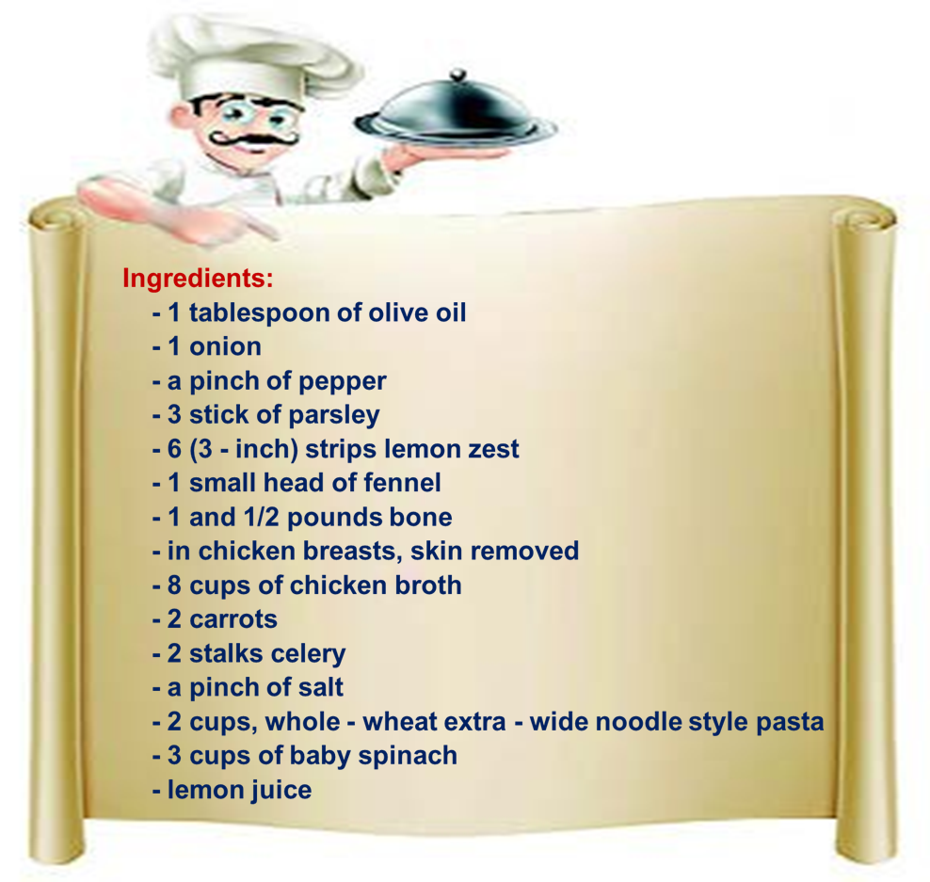
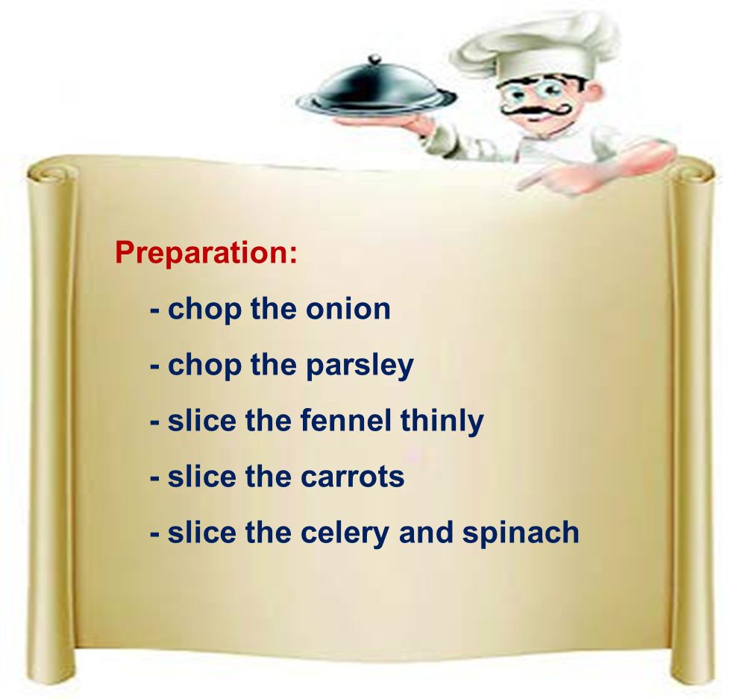
Name of the dish: Chicken and vegetable soup
Notes:
Tên món ăn: Súp gà và rau
Thành phần:
- 1 muỗng canh dầu ô liu
- 1 củ hành tây
- một nhúm hạt tiêu
- 3 thanh rau mùi tây
- 6 (3 - inch) vỏ chanh
- 1 đầu nhỏ của cây thì là
- 1 và 1/2 pound (đơn vị đo trọng lượng của Anh) xương
- ức gà, bỏ da
- 8 chén nước dùng gà
- 2 củ cà rốt
- Cần tây 2 cọng
- một nhúm muối
- 2 chén, toàn bộ - mì thêm - mì ống kiểu rộng
- 3 chén rau bina
- nước chanh
Chuẩn bị:
- cắt hành
- chặt rau mùi tây
- cắt lát mỏng thì là
- cắt lát cà rốt
- cắt lát cần tây và rau bina

Slide 10
Steps:
1. Heat the oil in a oven set over medium heat. Add the onion and pepper and cook until the onions begin to soften, 5 minutes. Meanwhile, tie the parsley, lemon zest, and fennel tops together. Add the herb bundle (parsley, lemon zest, and fennel tops), broth, chicken breasts, 2 cups of water. Bring to a very gentle simmer and simmer until the chicken is just cooked through, about 8 minutes. Transfer the chicken to a cutting board and set aside until cool enough to handle. Remove the meat from the bones in large strips, and set aside.
2. Meanwhile, add the sliced fennel, carrots, and celery to the broth and season with salt, to taste. Continue to simmer -until the vegetables are just tender, 5 minutes. Stir in the noodles and cook about 5 minutes. Stir in the reserved chicken and baby spinach until the chicken is heated through and the spinach is wilted. Discard the herb bundle. Stir in lemon juice, to taste. Ladle the soup into serving bowls and garnish it with some celery leaves.
Benefits of the dish: This chicken soup is packed with zesty rich flavors and lots of vegetables good for you. By enhancing prepared low - sodium broth with lots of herbs and lemon and fresh chicken you get a soup that tastes like you simmered it all day long.
Notes:
Bước thực hiện:
1. Làm nóng dầu trong lò đặt trên lửa vừa. Thêm hành tây và hạt tiêu và nấu cho đến khi hành tây bắt đầu mềm, khoảng 5 phút. Trong khi đó, buộc rau mùi tây, vỏ chanh và ngọn thì là với nhau, thêm bó thảo mộc (rau mùi tây, vỏ chanh, và ngọn cây thì là), nước luộc, ức gà, 2 chén nước vào nồi. Đun sôi nhỏ lửa và đun nhỏ lửa cho đến khi gà vừa chín qua, khoảng 8 phút. Chuyển gà vào thớt và đặt sang một bên cho đến khi đủ mát để xử lý. Lọc thịt ra khỏi xương thành dải lớn, và đặt sang một bên.
2. Trong khi đó, thêm thìa là thái lát, cà rốt, cần tây vào nước dùng và nêm thêm muối, để nước có hương vị. Tiếp tục đun nhỏ lửa - cho đến khi rau vừa chín, 5 phút. Khuấy mì và nấu khoảng 5 phút. Khuấy mì trong thịt gà đã nấu riêng và rau chân vịt cho đến khi gà được làm nóng qua và rau bina mềm. Vứt bỏ bó thảo mộc. Khuấy trong nước chanh, cho vừa ăn. Múc súp vào bát và trang trí nó với một số lá cần tây.
Lợi ích của món ăn: Món súp gà này được đóng gói với hương vị đậm đà và nhiều loại rau tốt cho bạn. Bằng cách tăng cường natri xử lý dưới nhiệt độ thấp qua nước dùng với nhiều loại thảo mộc và chanh và gà tươi bạn sẽ có được một món súp mà bạn có thể thưởng thức nó suốt cả ngày.

Slide 11
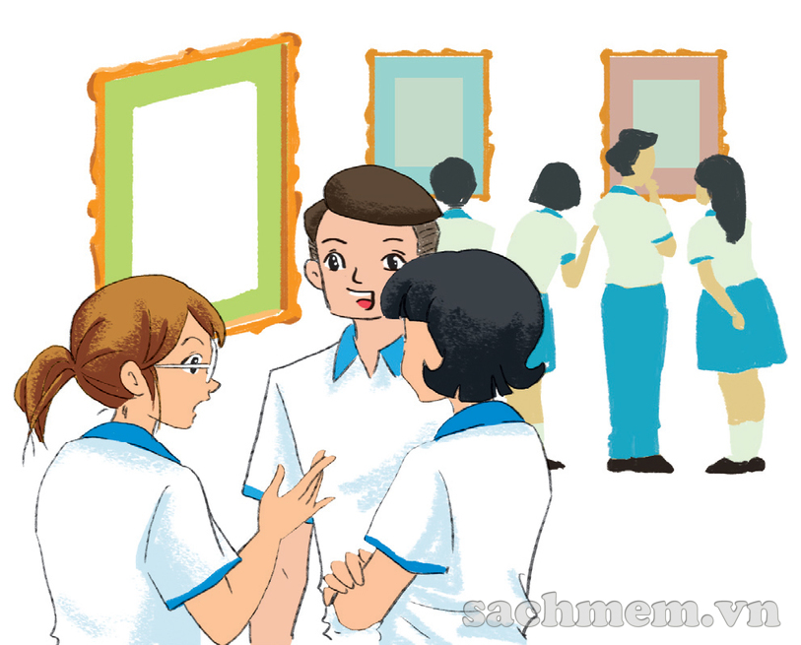
VIII. Organise a gallery walk. Move around to each group and listen to their presentation. Vote for the best dish: Ex4b-P13
Notes:
(Tổ chức một buổi triển lãm. Di chuyển xung quanh các nhóm và nghe họ trình bày. Bầu chọn cho món ăn tốt nhất.)

Slide 12
D. Homework:
- Learn the new words by heart.
- Practice the dialogue again.
- Do exercises in workbook.
- Prepare for Unit 7: Skills 1.

Slide 13
THANKS FOR YOUR ATTENTION!
Goodbye!
See you again!

